Slide 1
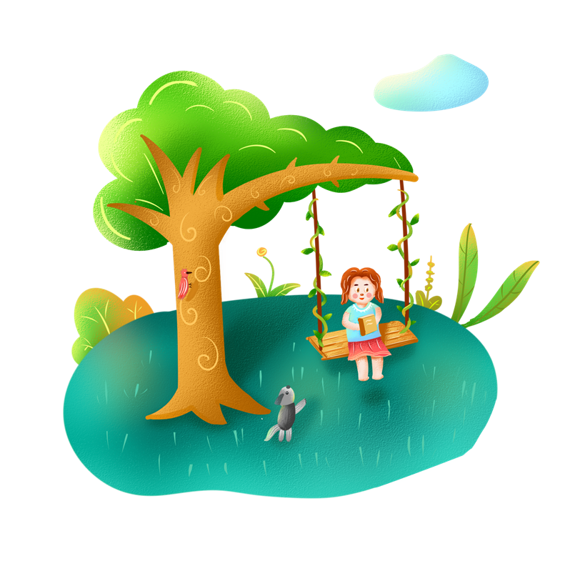
Tiếng Việt 2
Chủ điểm : Sắc màu quê hương

Slide 2
Nói với bạn về cảnh đẹp nơi em sống.

Slide 3
Tranh vẽ gì?

Slide 4
Bài
1
Quê mình đẹp nhất

Slide 5
01

Slide 6
Lắng nghe đọc mẫu
TAY DÒ
TAI NGHE
MẮT DÕI

Slide 7
Quê mình đẹp nhất
Trong giấc mơ, Nguyên thấy mình và Thảo tình cờ gặp đám mây đang nằm ngủ trên đỉnh núi. Hai bạn nhẹ nhàng leo lên và nghĩ rằng đám mây sẽ cõng mình lên trời. Đám mây thức dậy, đưa hai bạn lên tận trời xanh. Xung quanh hai bạn là những đám mây nhiều sắc màu. Gần đó, cầu vồng lung linh, rực rỡ. Cả hai reo lên, thích thú:
– Ôi! Đẹp quá!
Được một lúc, Thảo nói:
– Ồ, trên này chẳng thú vị như mình tưởng. Tớ thích cánh đồng lúa vàng dưới kia hơn.
Nguyên tiếp lời:
– Dưới ấy, biển xanh mênh mông. Tớ muốn nghe tiếng sóng vỗ êm êm như tiếng hát.

Slide 8
Quê mình đẹp nhất
Thảo sụt sùi:
– Ôi, tớ đói! Tớ thèm bữa cơm chiều mẹ nấu quá!
Cả hai nhìn nhau, lo lắng:
– Làm sao bây giờ? Đám mây đã bay đi mất rồi!
May sao, chị gió tốt bụng đi ngang qua. Nghe câu chuyện, chị liền nhờ đại bàng cõng hai bạn về lại quê nhà. Về đến nơi, cả Thảo và Nguyên cùng nói:
– Chỉ có quê mình là đẹp nhất!
Võ Thu Hương

Slide 9
TỪ KHÓ
~
~
nghĩ
mênh mông
sóng vỗ
mênh mông
sóng vỗ
sụt sùi
đại bàng
sụt sùi
đại bàng

Slide 10
Quê mình đẹp nhất
1
Trong giấc mơ, Nguyên thấy mình và Thảo tình cờ gặp đám mây đang nằm ngủ trên đỉnh núi. Hai bạn nhẹ nhàng leo lên và nghĩ rằng đám mây sẽ cõng mình lên trời. Đám mây thức dậy, đưa hai bạn lên tận trời xanh. Xung quanh hai bạn là những đám mây nhiều sắc màu. Gần đó, cầu vồng lung linh, rực rỡ. Cả hai reo lên, thích thú:
– Ôi! Đẹp quá!
Được một lúc, Thảo nói:
– Ồ, trên này chẳng thú vị như mình tưởng. Tớ thích cánh đồng lúa vàng dưới kia hơn.
Nguyên tiếp lời:
– Dưới ấy, biển xanh mênh mông. Tớ muốn nghe tiếng sóng vỗ êm êm như tiếng hát.
2
Chia đoạn

Slide 11
Quê mình đẹp nhất
Thảo sụt sùi:
– Ôi, tớ đói! Tớ thèm bữa cơm chiều mẹ nấu quá!
Cả hai nhìn nhau, lo lắng:
– Làm sao bây giờ? Đám mây đã bay đi mất rồi!
May sao, chị gió tốt bụng đi ngang qua. Nghe câu chuyện, chị liền nhờ đại bàng cõng hai bạn về lại quê nhà. Về đến nơi, cả Thảo và Nguyên cùng nói:
– Chỉ có quê mình là đẹp nhất!
3
Võ Thu Hương
Chia đoạn

Slide 12
LUYỆN ĐỌC CÂU DÀI
Trong giấc mơ, Nguyên thấy mình và Thảo tình cờ gặp đám mây đang nằm ngủ trên đỉnh núi.
Hai bạn nhẹ nhàng leo lên và nghĩ rằng đám mây sẽ cõng mình lên trời.

Slide 13
Luyện đọc nhóm
Yêu cầu
- Phân công đọc theo đoạn
- Tất cả thành viên đều đọc
- Giải nghĩa từ cùng nhau

Slide 14
Luyện đọc trước lớp
Tiêu chí đánh giá
1
Đọc đúng
2
Đọc to, rõ
3
Ngắt nghỉ đúng chỗ

Slide 15
02

Slide 16
Trong bài “Quê mình đẹp nhất” có từ nào em chưa hiểu nghĩa?

Slide 17
GIẢI NGHĨA TỪ
sụt sùi: khóc có tiếng nhỏ kéo dài và ngậm ngùi
đại bàng: chim ăn thịt cỡ lớn, mắt tinh, cánh dài và rộng, bay rất cao và rất xa.

Slide 18
CÙNG TÌM HIỂU
01
Trong giấc mơ, Nguyên và Thảo được đám mây đưa đi đâu?
02
Lúc đầu, hai bạn cảm thấy thế nào?
03
Sau đó, hai bạn lại mong muốn điều gì? Vì sao?
04
Sau chuyến đi, hai bạn nhận ra điều gì?
Chuyến đi rất thú vị.
Đại bàng là bạn tốt.
Quê mình là đẹp nhất.

Slide 19
CÙNG TÌM HIỂU
01
Trong giấc mơ, Nguyên và Thảo được đám mây đưa đi đâu?
Trong giấc mơ, Nguyên và Thảo được đám mây đưa lên tận trời xanh.

Slide 20
CÙNG TÌM HIỂU
02
Lúc đầu, hai bạn cảm thấy thế nào?
Lúc đầu, hai bạn cảm thấy thích thú, đã reo lên.

Slide 21
CÙNG TÌM HIỂU
3
Sau đó, hai bạn lại mong muốn điều gì? Vì sao?
Sau đó, hai bạn lại mong muốn trở về quê nhà, nhìn cánh đồng lúa, biển mênh mông và ăn cơm mẹ nấu.

Slide 22
CÙNG TÌM HIỂU
04
Sau chuyến đi, hai bạn nhận ra điều gì?
Chuyến đi rất thú vị.
Đại bàng là bạn tốt.
Quê mình là đẹp nhất.

Slide 23
NỘI DUNG BÀI ĐỌC
Tình yêu quê hương của hai bạn nhỏ.

Slide 24
LIÊN HỆ BẢN THÂN
Em biết yêu quý quê hương mình.

Slide 25
03

Slide 26
Quê mình đẹp nhất
Cả hai reo lên, thích thú:
– Ôi! Đẹp quá!
Được một lúc, Thảo nói:
– Ồ, trên này chẳng thú vị như mình tưởng. Tớ thích cánh đồng lúa vàng dưới kia hơn.
Nguyên tiếp lời:
– Dưới ấy, biển xanh mênh mông. Tớ muốn nghe tiếng sóng vỗ êm êm như tiếng hát.
Thảo sụt sùi:
– Ôi, tớ đói! Tớ thèm bữa cơm chiều mẹ nấu quá!
Giọng ngạc nhiên
Giọng buồn bã

Slide 27
Lời hay ý đẹp
Cùng bạn đóng vai:
- Nguyên và Thảo nói lời cảm ơn.
- Chị gió và đại bàng đáp lời cảm ơn.
Nguyên và Thảo phải nói lời cảm ơn với những ai? Chị gió và đại bàng nói lời cảm ơn về điều gì? Em hãy đọc lại bài đọc, dựa vào nội dung trong đó để biết cách nói lời cảm ơn phù hợp.

Slide 28
Nguyên và Thảo nói lời cảm ơn:
- Cảm ơn mây đã đưa chúng tớ lên trời xanh nhé!
- Cảm ơn đại bàng đưa chúng tớ về nhà nhé!
Chị gió và đại bàng nói lời cảm ơn:
- Chị gió: Đại bàng ơi, cậu giúp tôi đưa hai bạn nhỏ Nguyên và Thảo về nhà nhé! Cảm ơn cậu!
- Đại bàng: Việc nên làm mà!

